Slide 1

G3
寝室空调智能插座项目
——野路子项目开发介绍

Slide 2

参考资料
《软件工程导论（第6版）》
张海藩 牟永敏编著 清华大学出版社出版
第6章详细设计
ISO9001标准
ISO9001详细设计说明书模板
《Android Studio应用开发》
王翠萍 人民邮电出版社

Slide 3
目 录
Contents
Part 01 Project brief （brief）
Part 02 Team introduction （brief）
Part 03 Technology challenge
Part 04 Shortcomings （brief）
Part 05 Launch

Slide 4
Part 01
Project brief

Slide 5
Part 01 Project brief
为大学寝室量身打造寝室空调智能插座。目的在于培养学生节电意识，方便学生及寝室管理员远程管理空调。
项目用户
用户类别 | 用户
管理员 | 浙江大学城市学院求真寝室管理员
普通用户 | 浙江大学城市学院求真寝室学生

Slide 6

Part 02
Team introduction

Slide 7
Part 02 Team introduction
拥有助教邪恶势力的野路子项目团队，掺杂无数尽显奢华又不失低调的史上最强学生党TeamBuilding。抱着全心全意为项目服务的态度走到了最后。
胡子阳
徐洁岑
张晓钒（组长）
PPT的制作与美工，主要负责各种美工，会议记录，以及UI编码。进行用户走访调查工作。组内矛盾调解
评分：95
负责文档编写，版本管理，组内调剂，组外搞活。
评分：87
负责主要研发工作，进行技术分享。砸钱搞TeamBuilding
评分：97

Slide 8
Part 03
Technology challenge

Slide 9
Part 03 Technology challenge
固件端
软件端
基于硬串口的A7模块与Arduino高速AT指令通信
A7模块与服务器建立TCP/IP长连接
在TCP连接的基础上建立MQTT（应用层协议）长连接
用Arduino（单线程）通过A7模块进行透传，半双工处理MQTT协议包
使用软串口与红外模块通信发送红外指令遥控空调
异步线程进行MYSQL数据库的远程操作
SQLlite 进行数据的本地长久保持
MQTT协议全双通信
扫码处理机制
任一界面按返回键清内存退出
统计图表显示当前用电量曲线

Slide 10
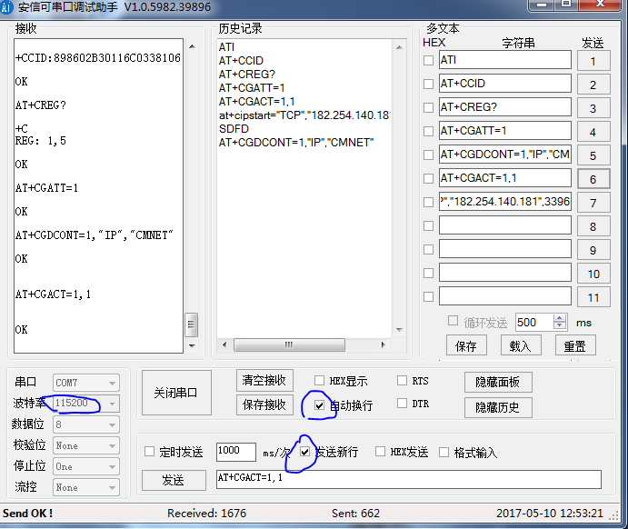
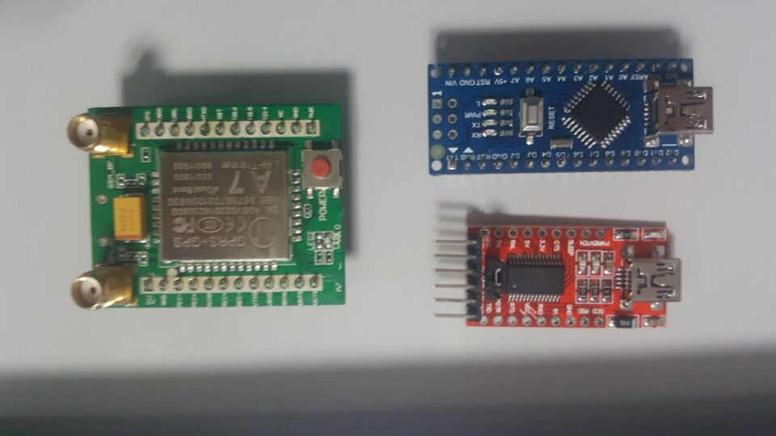
Part 03 Technology challenge
AT指令硬件网络测试，用USB转TTL模块+串口助手

Slide 11
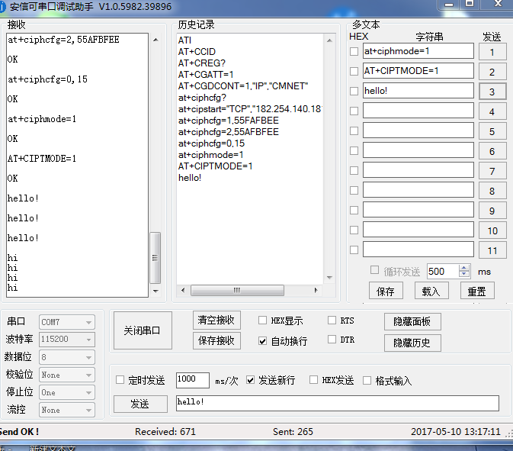
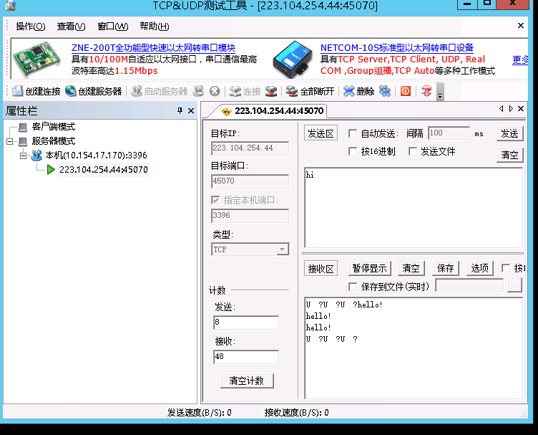
Part 03 Technology challenge
A7连服务器实现透传
服务器开放端口接收数据

Slide 12
Part 03 Technology challenge
发送信息
void sendMQTTMessage( char* topic, char* message )
例子介绍以topic=“888”发送message=“hi”
字节号 | 说明 | 7 | 6 | 5 | 4 | 3 | 2 | 1 | 0
0 | 7-4表示为publish类型包，3是DUP标志，2和1为QOS ，0为保留位 | 0 | 0 | 1 | 1 | 0 | 0 | 0 | 0
1 | 包括头部本身的包字节总长度 | 0 | 0 | 0 | 0 | 1 | 0 | 0 | 1
2 | Topic长度的MSB | 0 | 0 | 0 | 0 | 0 | 0 | 0 | 0
3 | Topic长度的LSB | 0 | 0 | 0 | 0 | 0 | 0 | 1 | 1
4到3+topic长度位（最后一个字节号从A开始） | Topic的一个个字符 | 0 | 0 | 1 | 1 | 1 | 0 | 0 | 0
 |  | 0 | 0 | 1 | 1 | 1 | 0 | 0 | 0
 |  | 0 | 0 | 1 | 1 | 1 | 0 | 0 | 0
A+1到A+message长度位 | Message的一个个字符 | 0 | 1 | 1 | 0 | 1 | 0 | 0 | 0
 |  | 0 | 1 | 1 | 0 | 1 | 0 | 0 | 1
固定头部
可变头部
数据部分
zucc

Slide 13
Part 04
Shortcomings

Slide 14
Part 04 Shortcomings
组内通信不及时
小组成员技术水平均有限，属于过家家项目
成品经过测试BUG较多，比如异步线程数据库操作总是报错
成员电脑硬件配置不统一
Team Building 砸钱过多
Deal line 前效率超高
熬夜显现严重，效率低
。
。
。

Slide 15
Part 05
Launch

Slide 16
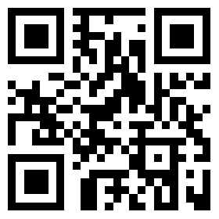

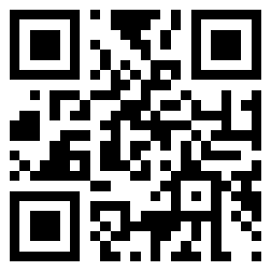
Part 05 Launch
（非安装包）产品硬件上的二维码，其中只有一个是本产品的二维码。
（APK文件在微信群）

Slide 17
THANK YOU

